Slide 1

专 题 一
模块化程序设计与递归函数
1 编码规范 / 2 函数与程序结构 / 3 递归函数
4 宏定义与编译预处理 / 5 模块化开发

Slide 2
内容大纲
专题一 模块化程序设计与递归函数
1.1 编码规范
1.2 函数与程序结构
1.3 递归函数
1.4 宏定义与编译预处理
1.5 模块化开发
专题二 结构/链表与堆栈
专题三 图形程序设计基础
专题四 查找/排序与算法分析
* 课程综合总结

Slide 3
学习目标/GOALS
认识把单个程序分为多个单独模块的重要性
理解在一个模块里需要在多个函数调用之间保存状态信息
能够使用全局变量来表示在跨函数调用中所需维护的状态信息
认识到过度使用全局变量的危险性
能够使用static关键字来保证一个模块中的函数和全局变量的私有性
知识点：递归函数，预处理命令（include、条件编译、define、头文件保护），全局变量extern声明，static全局变量，static函数，多文件的组织(文本文件及二进制文件等)
材料：教材第10章、 专题一模块化程序设计与递归函数ppt、

Slide 4
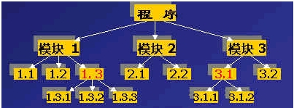
要点
怎样把多个函数组织起来，认识把单个程序分为多个单独模块的重要性？
怎样用结构化程序设计的思想解决问题？
怎样用函数嵌套求解复杂的问题？
怎样用函数递归解决问题？
如何使用宏？
如何使用多文件模块构建较大规模程序
编码规范有哪些注意的地方
"自顶向下，逐步求精”是“结构化程序设计”理念 。
最早由E.W.Dijikstra在1965年提出的，是软件发展的一个重要的里程碑。
设计出发点是从问题的总体目标开始，抽象低层的细节，先专心构造高层的结构，然后再一层一层地分解和细化。
设计者始终把握主题，高屋建瓴，避免一开始就陷入复杂的细节中，使复杂的设计过程变得简单明了，过程的结果也容易做到正确可靠。换句话说，这其实也是分治法的一种。

Slide 5
PART 01
设计理论与方法
编码规范

Slide 6
1设计理论与方法
什么是高质量的程序
正确性：语法正确、功能正确。使之可行
可读性：通用的、必需的习惯用语和模式可以使代码更加容易理解。使之优雅
可维护性：程序应对变化的能力。使之优化
……
《C编码规范》
《C本学期作业代码自检规范》

Slide 7
若干C代码规范
1 使用typedef代替基本数据类型
不直接使用基础类型，应该使用指示了大小和符号的typedef以代替基本数据类型。
《MISRA—C-2008工业标准》建议为所有基本数值类型和字符类型使用如下的typedef。
对于32位计算机，它们是：
typedef char char_t;
typedef signed char int8_t;
typedef signed short int16_t;
typedef signed int int32_t;
typedef signed long int64_t;
typedef unsigned char uint8_t;
typedef unsigned short uint16_t;
typedef unsigned int uint32_t;
typedef unsigned long uint64_t;
typedef float float32_t;
typedef double float64_t;
typedef long double float128_t;
Notes:
帮助我们认清存储类型的大小，却不能保证可移植性。

Slide 8
复杂类型声明typedef
typdef: 有助于创建平台无关类型，甚至能隐藏复杂和难以理解的语法。不管怎样，使用 typedef 能为代码带来意想不到的好处，使代码更健壮。
1)定义易于记忆的类型名
typedef double real;
2)typedef 还可以掩饰复杂类型，如指针和数组。
char line[81]; char text[81];
定义一个 typedef，每当要用到相同类型和大小的数组时，可以这样：
typedef char Line[81]; //Line就代表长度为81的字符数组；
Line text, secondline;
getline(text, 81);
typedef char* PSTR; //PSTR就代表字符指针
int mystrcmp(PSTR dest, PSTR source);

Slide 9
复杂类型声明typedef
3)代码简化
复杂代码：
int (*)( char *, char *) Register(int (*pf)( char *, char *));
简化：
typedef int (*PF)( char *, char *);
这个声明引入了 PF 类型作为函数指针的同义字，该函数有两个 char * 类型的参数以及一个 int 类型的返回值。
typedef int (*PF)( char *, char *);
PF Register(PF pf);

Slide 10
复杂类型声明typedef
4)促进跨平台开发
typedef 有另外一个重要的用途，那就是定义机器无关的类型。
typedef long double REAL;
在不支持 long double 的机器上，该 typedef 看起来会是下面这样：
typedef double REAL;
并且，在连 double 都不支持的机器上，该 typedef 看起来会是这样：
typedef float REAL;
你不用对源代码做任何修改，便可以在每一种平台上编译这个使用 REAL 类型的应用程序。唯一要改的是 typedef 本身。在大多数情况下，甚至这个微小的变动完全都可以通过奇妙的条件编译来自动实现。

Slide 11
复杂类型声明typedef
对复杂变量建立一个类型别名的方法很简单，只要在传统的变量声明表达式里用自己类型名(自己命名的)替代变量名，然后把关键字typedef加在该语句的开头就行了。
int *(*a[5])(int, char*);
typedef int *(*pFun)(int, char*); //pFun等价于int* (*?)(int,char*);
//使用定义的新类型来声明对象
pFun a[5];
或
typedef int *(*pFun[5])(int, char*);
pFun b;
重点
[理解复合说明] 如： char *(*(*var) ()) [10];
var到底被说明成一个什么类型的标识符？解释的方法是“从里向外读”，即：从标识符开始，先看它的右部有无方括号或圆括号，若有则先作出解释，再看左部是否有星号。若在任何时候遇到圆括号，则在继续之前必须用相同的原则处理括号内的内容。最后一步是加入类型区符。根据这一原则，对var的说明为:
var被说明为一个指针，它指向一个函数，函数返回一个指针，该指针指向一个有10个元素的数组，数组中的每一个为一个指针，它指向char类型的值。（重点）

Slide 12
测试：
typedef char char_t;
typedef signed char int8_t;
typedef unsigned char uint8_t;
int8_t m; //m:-128~127
uint8_t n; //n:0~255
char_t ch; //ch纯粹用来存储字符
可用下面代码来测试一下
#include <stdio.h>
int main()
{
char a = -1;
signed char b = -1;
unsigned char c = -1;
printf("a=%d,b=%d,c=%d\n", a, b, c);
return 0;
}
改写以修正错误
unsigned char size;
while (size-- >= 0) // 将出现下溢
{
// program code
}
当size等于0时，再减1不会小于0，而是0xFF，故程序是一个死循环。应如下修改。
char size;
while (size-- >= 0)
{
// program code
}
Notes:
帮助我们认清存储类型的大小，却不能保证可移植性。

Slide 13
若干C代码规范
2 变量、函数的命名符合编码规范
Pascal命名规则：当变量名和函数名称是由二个或二个以上单字连结在一起，而构成的唯一识别字时，第一个单字首字母采用大写字母，后续单字的首字母亦用大写字母，例如：FirstName、LastName。
小心使用全局变量
多线程代码中非常数全局变量是禁止使用的。内建类型的全局变量是允许的，但使用时务必三思。
用访问器子程序来取代全局数据
把数据隐藏到模块里面。用static关键字来定义该数据，写出可以read读、write和initialize初始化该数据的子程序来。要求模块外部的代码使用该访问器子程序来访问该数据，而不是直接操作它。

Slide 14
static：把数据隐藏到模块里面
#include <stdio.h>
void fn(void)
{
int n = 10; /*n被初始化*/
printf("n=%d\n", n);
n++; /* n=n,n=n+1;*/
printf("n++=%d\n", n);
}
void fn_static(void)
{
static int n = 10;
printf("static n=%d\n", n);
n++;
printf("n++=%d\n", n);
}
int main(void)
{
fn();
printf("--------------------\n");
fn_static();
printf("--------------------\n");
fn();
printf("--------------------\n");
fn_static();
return 0;
}
-> % ./a.out
n=10
n++=11
--------------------
static n=10
n++=11
--------------------
n=10 (n被初始化)
n++=11
--------------------
static n=11 (n被static)
n++=12
用static定义的全局和局部静态变量的区别：
全局的静态变量的作用域和可见域都是从文件的定义开始到整个文件结束；
局部的静态变量可见域是从文件的定义开始到整个文件结束，作用域是从该语句块的定义开始到该语句块结束。

Slide 15
全局变量
全局变量：任何函数定义之外声明的变量
工作电流
工作电压
洗衣机模块.c
冷洗
热洗
过水
甩干
电源供电

Slide 16
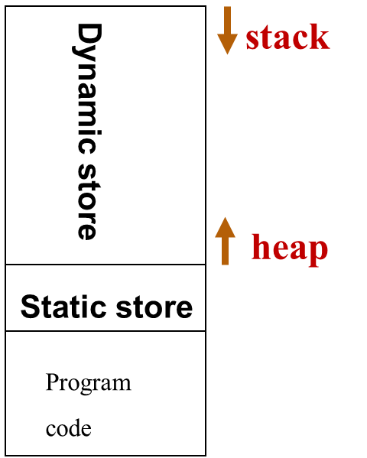
作用域：全程序中所有模块中的所有函数
生命周期：程序开始运行，直到运行结束。
初始值：所有没有显式初始化的全局变量，由系统初始化成0。
/*模块1中定义m*/
int m = 1;
int f()
{
return m*2;
}
全 局 变 量
/*模块2*/
extern int m;
int g()
{
m = m + 2;
}

Slide 17
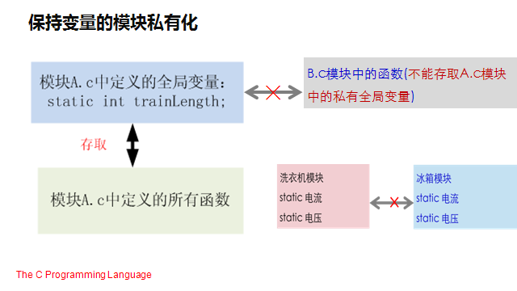
尽可能少用全局变量
要避免使用全局变量，因为这样会使程序难以理解、难以调试。只有当模块必须维护函数调用之间的内部状态时，才必须使用全局变量。
洗衣机模块.c
double 电流；
int 电压；
冰箱模块.c
double 电流；
int 电压；

Slide 18
在一个结构良好的程序中，独立的模块之间通过在模块间传递参数的函数调用来交换数据。最好确保每个全局变量不会被一个以上的模块来引用。这样可以避免两个模块耦合性太强。

Slide 19
全局函数的作用
函数(最基础的模块)本质上是全局的
/*模块2.c*/
int max(int x, int y);
float min(float x,float y);
int g()
{
int a = max(200, 300);
a = a + min(a, 600);
}
/*模块1.c*/
int max(int x, int y) {….}
float min(float x,float y){……}
int sum(…){……}
Void sort(…){…}

Slide 20
静态全局函数
静态函数只限函数定义所在模块内使用
/*分数模块.c
函数fractionSimplify只限于分数设计模块*/
static int numberofFraction;
static void fractionSimplify (int *numerator, int *denominator)
{
/*简化分数*/
}
私有函数

Slide 21
枚举常量 — 枚举类型
enum 枚举名{ 枚举值表 }; 在枚举值表中应罗列出所有可用值。这些值也称为枚举元素。
enum DAY { SUN,MON,TUE,WED,THU,FRI,SAT };
enum DAY myDayOff;
myDayOff = TUE;
枚举常量的值由编译器自动生成，缺省情况下，0值开始，依次增1.
枚举值是用户自定义的标识符而已，代表不同的整型值，并不能重复。
void Test(enum Type ms)
{
switch(ms)
{
case first:
print("join" );
break;
case second:
printf("init");
break;
default:
printf("default" );
break;
}
}
int main()
{
Type ms = first;
Type m =second;
Type s = fifth;
Test(ms);
Test(m);
Test(s);
system("pause");
return 0;
}
定义一种新的数据类型 - 枚举型
enum DAY { SUN, MON, TUE, WED, THU, FRI, SAT };
enum DAY weekday, playday;
playday = WED;
如：enum Type{one = 0,first,second,third,forth,fifth};

Slide 22
typedef enum workday { monday = 1, tuesday, wednesday, thursday, friday,
saturday , sunday = 0 } WORKDAY; //此处的WORKDAY为枚举型enum workday的别名
相当于：
typedef enum workday WORKDAY；
如果一个变量只有几种可能的值，则可以定义为“枚举类型”；所谓“枚举”就是把可能的值一一的列举出来，变量的值只限于列举出来的值的范围, 如下图：
枚举型是一个集合，集合中的元素(枚举成员)是一些命名的整型常量，元素之间用逗号,隔开。
DAY是一类型，可以看成这个集合的名字，是一个可选项，即是可有可无的项。
第一个枚举成员的默认值为整型的0，后续枚举成员的值在前一个成员上加1。
可以人为设定枚举成员的值，从而自定义某个范围内的整数。
枚举型是预处理指令#define的替代。
enum
{
BELL = '\a',
BACKSPACE = '\b',
HTAB = '\t',
RETURN = '\r',
NEWLINE = '\n',
VTAB = '\v',
SPACE = ' '
};

Slide 23
希望：用枚举类型定义的枚举变量只能取集合中的某一元素值。
/*C编译器编译通过*/
WORKDAY myworkday = saturday;
myworkday = 5;
myworkday = 8;
/*C++编译器编译出错：
WORKDAY myworkday = saturday;
myworkday = 5;
myworkday = 8;
error C2440: “=”: 无法从“int”转换为“WORKDAY”*/
/*对枚举型的变量赋整数值时，需要进行类型转换。
请思考：有意义吗？*/
WORKDAY myworkday = saturday;
myworkday = (WORKDAY)5;
myworkday = (WORKDAY)8;
myworkday = (WORKDAY)(8%7);
enum season {spring,summer,autumn,winter} s1,s2;
s1=summer;
s2=(enum season)2;
printf("s1=%d,s2=%d\n",s1,s2);

Slide 24
思 考
程序中常量的处理—总结
存储浙大学生信息
-姓名：“张三” 字符串 char name[21];
-性别：“男” 字符串 char xb[3];
-年龄： 22 整型 int age;
-类别： 有三种学生身份：“本科生”“研究生”“博士”
用字符串存储学生类别太浪费存储空间；
若干方法
1)int classID；不合适，不直观
2)定义枚举类型 （相当于 int）
typedef enum {本科生，研究生，博士} identityType；
identityType classID；
字面常量： 不推荐
无参宏： #define FALSE 0
#define TRUE 1
枚举常量：enum BOOL { FALSE , TRUE } ;

Slide 25
typedef enum{
本科生，研究生，博士
} identityType；
char name[21] = “张三”;
char xb[3] = “男”;
int age = 22;
identityType classID = 研究生；
不能写成“本科生”，或‘本科生’这样是字符串常量，而此处需要的是枚举符号。
枚举元素不是字符常量也不是字符串常量，使用时不要加单、双引号。
enum Day
{
saturday,
sunday,
monday,
tuesday,
wednesday,
thursday,
friday
} workday;
若干方法
1)int classID；不合适，不直观
2)定义枚举类型
typedef enum{本科生，研究生，博士} identityType；
identityType classID；
3)用#define指令说明常量
#define 本科生 0
#define 研究生 1
#define 博士 2
int a = 1;
enum Day weekend;
weekend = ( enum Day ) a; //类型转换
//weekend = a; //错误
printf("weekend:%d",weekend);
return 0;

Slide 26
CASE1 提高程序的可读性和可维护性
如：输出12个月的英文单词
enum Months{jan=1,feb,mar,apr,may,jun,jul,aug,sep,oct,nov,dec};
int main(void)
{ enum Months m;
int flag=0; //flag用来标记输出的个数，若为4个，则输出一个换行符
//指针数组，存放的是个字符串的入口地址
char * months[]={"January","February","March","April","May","June",
"July","August","September","October","November","December"};
for (m=jan;m<=dec;m++)
{
printf ("%-d月份:%-10s ",m,months[m-1]);
flag++;
if (flag%4==0)
{
putchar('\n');
}
}
}
用#define指令说明常量 VS 用enum关键字说明常量
使用enum方法使程序更容易维护。因为枚举常量是由编译器自动生成的，而标识符常量必须由程序员手工赋值。
比如，增加两个新的常量：DRIVE_NOT_READY
CORRUPT_FILE
使程序调试起来更方便。绝大多数调试程序无法打印标识符常量的值，但能打印枚举常量的值。

Slide 27
CASE 2 用作函数返回错误码
通常在开发中，我们把考虑到的所有可能出现的错误都列举在一个enum中，这样，我们就不用再函数调用出错时候，返回一个数字。这样的做法好处有很多：如更容易看出函数调用出错的原因
enum
{
OPERATOR_OK = 0, //成功
OPERATOR_ERR = 1, //失败
MALLOC_MEMORY_ERR = 2, //申请内存空间失败
FUNCTION_PARAM_NULL = 3,//函数参数为空
FUNCTION_PARAM_ERR = 4 //函数参数错误
//省略......
};
/**@fn Div
* @brief 除法函数
* @param[in] const int a 被除数
* @param[in] const int b 除数
* @param[out] int & outData 结果值
* @return int
**/
int Div(const int a,const int b, int &outData)
{
if(b <= 0)
{
fprintf(stderr,"Div param is err.");
return FUNCTION_PARAM_ERR;
}
outData = a/b;
return OPERATOR_OK;
}
/**@fn err2str
* @brief 将错误码转换为对应字符串
* @param[out] const int ierrno 待转换的错误码
* @return 转换后的错误码字符串
**/
const char* err2str(const int ierrno)
{
if(OPERATOR_OK >ierrno || ierrno > FUNCTION_PARAM_ERR)
{
puts("err2str param is err.");
return NULL;
}
switch (ierrno) {
case OPERATOR_OK:return "OPERATOR_OK";break;
case OPERATOR_ERR:return "OPERATOR_ERR";break;
case MALLOC_MEMORY_ERR:return "MALLOC_MEMORY_ERR";break;
case FUNCTION_PARAM_NULL:return "FUNCTION_PARAM_NULL";break;
case FUNCTION_PARAM_ERR:return "FUNCTION_PARAM_ERR";break;
default:return NULL;break;
}
}
int main()
{
int a = 6, b = 2;
int iResult = 0;
if(OPERATOR_OK != Div(a,b,iResult))
{
printf("Div failed[%d]-[%s]\n",Div(a,b,iResult), err2str(Div(a,b,iResult)));
return -1;
}
printf（"Div(a,b)=%d",iResult);
return 0;
}

Slide 28
PART 2
函数与程序结构

Slide 29
结构化程序设计思想采用：
模块分解与功能抽象
自顶向下、分而治之
有效地将一个较复杂的程序系统设计任务分解成许多易于控制和处理的子程序，便于开发和维护。
因此，结构化程序设计方法迅速走红，并在整个20世纪70年代的软件开发中占绝对统治地位。

Slide 30
结构化程序设计方法
自顶向下，逐步求精，函数实现
自顶向下：程序设计时，应先考虑总体步骤，后考虑步骤的细节；先考虑全局目标，后考虑局部目标。先从最上层总目标开始设计，逐步使问题具体化。不要一开始就追求众多的细节。
逐步求精：对于复杂的问题，其中大的操作步骤应该再将其分解为一些子步骤的序列，逐步明晰实现过程。
函数实现：通过逐步求精，把程序要解决的全局目标分解为局部目标，再进一步分解为具体的小目标，把最终的小目标用函数来实现。问题的逐步分解关系，构成了函数间的调用关系（程序流程 --- 函数调用）。

Slide 31
程序结构：
“自顶向下、逐步求精”
main( )
函数1
函数2
……
函数m
函数m_1
……
函数m_n
函数1_1
函数1_2

Slide 32
函数设计时应注意的问题
限制函数长度。一个函数语句数不宜过多，既便于阅读、理解，也方便程序调试。若函数太长，可以考虑把函数进一步分解实现。
避免函数功能重复。对于在多处使用的同一个计算或操作过程，应当将其封装成一个独立的函数，以达到一处定义、多处使用的目的，以避免功能模块间的重复。
减少全局变量的使用。应采用定义局部变量作为函数的临时工作单元，使用参数和返回值作为函数与外部进行数据交换的方式。只有当确实需要多个函数共享的数据时，才定义其为全局变量。

Slide 33
10.1 圆形体积计算器
10.2 递归-汉诺塔问题
10.3 长度单位转换
10.4 模块化设计大程序构成

Slide 34
10.1 圆形体积计算器
使用结构化程序设计方法解决复杂的问题
把大问题分解成若干小问题，小问题再进一步分解成若干更小的问题；/ “自顶向下、逐步求精”
写程序时，用main()解决整个问题，它调用解决小问题的函数；
这些函数又进一步调用解决更小问题的函数，从而形成函数的嵌套调用。

Slide 35
10.1.1 程序解析-计算常用圆形体体积
例10-1 设计一个常用圆形体体积计算器，采用命令方式输入1、2、3，分别选择计算球体、圆柱体、圆锥体的体积，并输入计算所需相应参数。
分析：
输入1、2、3选择计算3种体积，其他输入结束计算
设计一个控制函数cal()，经它辨别圆形体的类型再调用计算球体、圆柱体、圆锥体体积的函数
设计单独的函数计算不同圆形体的体积

Slide 36
程序结构
main( )
3层结构，5个函数
降低程序的构思、编写、调试的复杂度
可读性好
cal ( )
vol_ball ( )
vol_cylind ( )
vol_cone ( )

Slide 37
#define PI 3.141592654
void cal ( int sel );
int main(void)
{ int sel;
while( 1 ){
printf(" 1-计算球体体积\n");
printf(" 2-计算圆柱体积\n");
printf(" 3-计算圆锥体积\n");
printf(" 其他-退出程序运行\n");
printf(“ 请输入计算命令：" );
scanf("%d",&sel);
if (sel < 1 || sel > 3)
break; /* 输入非1~3，循环结束 */
else
cal (sel ); /* 输入1~3，调用cal() */
}
return 0;
}
源程序
main( )
cal ( )
vol_ball ( )
vol_cylind ( )
vol_cone ( )

Slide 38
/* 常用圆形体体积计算器的主控函数 */
void cal ( int sel )
{
double vol_ball(void );
double vol_cylind(void );
double vol_cone(void );
switch (sel) {
case 1: printf("球体积为：%.2f\n", vol_ball( ));
break;
case 2: printf("圆柱体积为：%.2f\n", vol_cylind( ) );
break;
case 3: printf("圆锥体积为：%.2f\n", vol_cone( ) );
break;
}
}
/* 计算圆柱体积 V=PI*r*r*h */
double vol_cylind( )
{
double r , h ;
printf("请输入圆柱的底圆半径和高：");
scanf("%lf%lf",&r,&h);
return(PI*r*r*h);
}

Slide 39
10.1.2 函数的嵌套调用
顺序调用
int main(void)
{ ……
y = fact(3);
……
z = mypow(3.5, 2); ……
}
double fact(int n)
{
……
}
double mypow(double x, in n)
{
……
}
main
fact
mypow
顺序调用
main
fact
mypow

Slide 40
10.1.2 函数的嵌套调用
在一个函数中再调用其它函数的情况称为函数的嵌套调用。
如果函数A调用函数B，函数B再调用函数C，一个调用一个地嵌套下去，构成了函数的嵌套调用。
具有嵌套调用函数的程序，需要分别定义多个不同的函数体，每个函数体完成不同的功能，它们合起来解决复杂的问题。

Slide 41
10.1.2 函数的嵌套调用
嵌套调用
int main(void)
{ ……
cal (sel);
……
}
void cal (int sel)
{ ……
vol_ball()
……
}
double vol_ball( )
{
……
}
main
cal
嵌套调用
vol_ball
main
vol_ball
cal

Slide 42
int main(void)
{ ……
cal (sel);
}
void cal (int sel)
{ ……
vol_ball();
vol_cylind();
vol_cone();
}
double vol_ball( )
{
……
}
double vol_cylind( )
{
……
}
double vol_cone( )
{
……
}
例10-1 分析
main( )
cal ( )
vol_ball ( )
vol_cylind ( )
vol_cone ( )

Slide 43
10.1.3 函数的递归调用
main()
{
…
f(10);
…
}
函数自己调用自己的副本
一个个调用结束逐一返回
==f(10)==
f（int n）
{
…
f(n-1);
…
}
==f(9)==
fun（int n）
{
…
fun(n-2);
…
}
==f(1)==
fun（int n）
{
…
fun(1);
…
}

Slide 44
PART 03
递 归

Slide 45

10.2 递归函数
10.2.1 程序解析
10.2.2 递归函数基本概念
10.2.3 递归程序设计

Slide 46
10.2.1 程序解析
【例】 用递归函数求n!。
#include <stdio.h>
double fact(int n)；
int main(void)
{ int n;
scanf ("%d", &n);
printf ("%f", fact (n) );
return 0;
}
double fact(int n) /* 函数定义 */
{ double result;
if (n==1 || n == 0) /* 递归出口 */
result = 1;
else
result = n * fact(n-1);
return result;
}

Slide 47
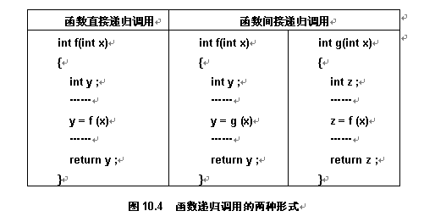
10.2.2 递归函数基本概念

Slide 48
递归的逻辑
用数学公式表述如下：
10 （ｎ＝１）
age（n）=
age（n-1）+ 2 （ｎ>１）
递归是指把一个大问题转化成同样形式但小一些的问题加以解决。
问题：有５个人坐在一起，问第５个人多少岁？他说比第４个人大２岁。问第４个人岁数，他说比第３个人大２岁。问第３个人，又说比第２个人大２岁。问第２个人，说比第１个人大２岁。最后问第１个人，他说是１０岁。请问第５个人多大。
/*可以用一个函数来描述上述递归过程：*/
int calcAge（int age） /*求年龄的递归函数*/
{
int nResult;
if（1 == age） {
nResult ＝１０；
}
else {
nResult ＝ calcAge（age－1）＋２；
}
return nResult ；
｝
age（5）= age （4）+ 2
age（4）= age （3）+ 2
age（3）= age （2）+ 2
age（2）= age （1）+ 2
age（1）= 10
递归出口
Notes:
IBM所做的一项研究发现：平均长度为100~150行代码的子程序需要修改的几率最低。

Slide 49

问题：计算整数n的阶层n!
递归的调用过程
方法1(using loop): n! = 1*2*3*……*(n-1)*n
方法2 using recursion :
递归出口
int factorial(int n)
{
int product, i;
product = 1;
for (i = 1; i <= n; i++) {
product *= i;
}
return product;
}
int factorial(int n)
{
if (n == 0) {
return 1；
}
else {
int nResult = n * Factorial(n-1);
result nResult;
}
}
递归出口

Slide 50
factorial(3)的调用过程
int main()
{
int nResult = factorial(3);
printf("%d\n", nResult);
return 0;
}
double factorial(int n) /* 函数定义 */
{ double result;
if (n==1 || n == 0) /* 递归出口 */
result = 1;
else
result = n * factorial(n-1);
return result;
}
nResult:
main()
nResult:
age: 3
nResult:
main()
factorial(3)
nResult:
age: 3
nResult:
age: 2
nResult:
main()
factorial(3)
factorial(2)
main()
factorial(3)
factorial(2)
factorial(1)
factorial(0)
nResult:
age: 3
nResult:
age: 2
nResult:
age: 1
nResult:
age: 0
main()
factorial(3)
factorial(2)
factorial(1)
nResult:
age: 3
nResult:
age: 2
nResult:
age: 1
nResult:

Slide 51
factorial(3)的调用过程
int main()
{
int nResult = factorial(3);
printf("%d\n", nResult);
return 0;
}
double factorial(int n) /* 函数定义 */
{ double result;
if (n==1 || n == 0) /* 递归出口 */
result = 1;
else
result = n * factorial(n-1);
return result;
}
nResult:
main()
nResult:
age: 3
nResult:
main()
factorial(3)
nResult:
age: 3
nResult:
age: 2
nResult:
main()
factorial(3)
factorial(2)
main()
factorial(3)
factorial(2)
factorial(1)
factorial(0)
nResult:
age: 3
nResult:
age: 2
nResult:
age: 1
nResult:
age: 0
main()
factorial(3)
factorial(2)
factorial(1)
nResult:
age: 3
nResult:
age: 2
nResult:
age: 1
nResult:
返回1

Slide 52
factorial(3)的调用过程
int main()
{
int nResult = factorial(3);
printf("%d\n", nResult);
return 0;
}
double factorial(int n) /* 函数定义 */
{ double result;
if (n==1 || n == 0) /* 递归出口 */
result = 1;
else
result = n * factorial(n-1);
return result;
}
nResult:
main()
nResult:
age: 3
nResult:
main()
factorial(3)
nResult:
age: 3
nResult:
age: 2
nResult:
main()
factorial(3)
factorial(2)
main()
factorial(3)
factorial(2)
factorial(1)
nResult:
age: 3
nResult:
age: 2
nResult:
age: 1
nResult: 1
返回1

Slide 53
factorial(3)的调用过程
int main()
{
int nResult = factorial(3);
printf("%d\n", nResult);
return 0;
}
double factorial(int n) /* 函数定义 */
{ double result;
if (n==1 || n == 0) /* 递归出口 */
result = 1;
else
result = n * factorial(n-1);
return result;
}
nResult:
main()
nResult:
age: 3
nResult:
main()
factorial(3)
nResult:
age: 3
nResult:
age: 2
nResult: 2
main()
factorial(3)
factorial(2)
返回2

Slide 54
factorial(3)的调用过程
int main()
{
int nResult = factorial(3);
printf("%d\n", nResult);
return 0;
}
double factorial(int n) /* 函数定义 */
{ double result;
if (n==1 || n == 0) /* 递归出口 */
result = 1;
else
result = n * factorial(n-1);
return result;
}
nResult:
main()
nResult:
age: 3
nResult: 6
main()
factorial(3)

Slide 55
factorial(3)的调用过程
int main()
{
int nResult = factorial(3);
printf("%d\n", nResult);
return 0;
}
double factorial(int n) /* 函数定义 */
{ double result;
if (n==1 || n == 0) /* 递归出口 */
result = 1;
else
result = n * factorial(n-1);
return result;
}
nResult: 6
main()
调用递归函数：调用另一个有着相同名字和相同代码的函数。
每次调用函数时分配参数和局部变量的存储空间，退出函数时释放。
随着递归函数的层层深入，存储空间的一端逐渐增加，然后随着函数调用的层层返回，存储空间的这一端又逐渐缩短。
递归存在着可用堆栈空间过度使用的危险。

Slide 56
剖析流程：求n的阶乘
fac(int n)
{ int f;
if(n<0) printf("n<0,data error!");
else if(n==0||n==1) f=1;
else f=fac(n-1)*n;
return(f);
}
main()
{ int n, y;
printf("Input a integer number:");
scanf("%d",&n);
y=fac(n);
printf("%d! =%15d",n,y);
}
理解程序的思路：
n! 就是 n * (n-1)!
等价于
int fac(int n)
{ int f;
if(n<0)
printf("n<0,data error!");
else if(n==0||n==1) return(1);
else return (f=fac(n-1)*n);
}

Slide 57
n=4
n=3
fac(int n)
{ int f;
if(n<0) printf("n<0,data error!");
else if(n==0||n==1) f=1;
else f=fac(n-1)*n;
return(f);
}
main()
{ int n, y;
printf("Input a integer number:");
scanf("%d",&n);
y=fac(n);
printf("%d! =%15d",n,y);
}
fac(3)
设输入n为4

Slide 58
┌──┐
│n₄= 4│
└──┘
fac(int n)
{ int f;
if(n<0) printf("n<0,data error!");
else if(n==0||n==1) f=1;
else
f=fac(n-1)*n;
return(f);
}
┌──┐
│n₃= 3│
└──┘
fac(int n)
{ int f;
if(n<0) printf("n<0,data error!");
else if(n==0||n==1) f=1;
else
f=fac(n-1)*n;
return(f);
}
┌──┐
│n₂= 2│
└──┘
fac(int n)
{ int f;
if(n<0) printf("n<0,data error!");
else if(n==0||n==1) f=1;
else
f=fac(n-1)*n;
return(f);
}
┌──┐
│n₁= 1│
└──┘
fac(int n)
{ int f;
if(n<0) printf("n<0,data error!");
else if(n==0||n==1) f=1;
else
f=fac(n-1)*n;
return(f);
}
fac(int n)
fac(int n)
fac(int n)
fac(int n)
int f;
int f;
3
4
int f;
int f;
2
if(n<0)
if(n<0)
if(n<0)
if(n<0)
1
f=1
4
f=n*f=3*2
f=fac(n-1)*n
f=n*1=2*1
f=fac(n-1)*n
f=fac(n-1)*n
f=n*f=4*6
2
3
1
return(24)
return(6)
return(2)
return(1)

Slide 59
The recursive leap of faith
怎么证明递归函数是正确的呢？
factorial(n)的正确性依赖于factorial(n-1)的正确性，依次类推，要证明factorial(1)的正确性，只要证明factorial(0)的正确性。
factorial(0)是正确的，调用它去完成另外一个函数调用factorial(1)也应该是正确的，这种“相信”称为Leap of Faith
递归函数是正确的，只需证明两点：Base Case正确，递推关系正确。
写递归函数时一定要记得写Base Case，否则即使递推关系正确，整个函数也不正确。
递归出口？
int factorial(int n)
{
int nResult = n * factorial(n-1);
result nResult;
}
这个函数会永远调用下去，直到操作系统为程序预留的栈空间耗尽程序崩溃为止，这称为无穷递归。

Slide 60
对于某一小范围内的问题，使用递归会带来简单、优雅的解。对于大多数问题，它所带来的解将会是极其复杂的。因此要有选择地使用递归。
递归存在着可用堆栈空间过度使用的危险，这能导致严重的错误。
在安全相关系统中强制规定：不能使用递归函数调用。
使用递归必须明确递归出口。

Slide 61
使用递归求解注意事项
对于某一小范围内的问题，使用递归会带来简单、优雅的解。对于大多数问题，它所带来的解将会是极其复杂的。因此要有选择地使用递归。
留心栈空间:
递归存在着可用堆栈空间过度使用的危险，这能导致严重的错误。在安全相关系统中强制规定：不能使用递归函数调用。
尽可能把递归限制在一个函数内
循环递归（A调用B，B调用C，C调用A）非常危险，因为它很难检查。依靠脑力来管理位于一个子程序内的递归已经够困难了；理解跨越多个函数的递归实在是勉为其难。

Slide 62
使用递归求解注意事项
不要用递归去计算阶乘或者斐波纳契数列
在计算机科学教科书中存在着这样的缺陷，那就是用愚蠢的例子来讲解递归。典型的例子就是计算阶乘或者斐波纳契数列。递归是一种强有力的工具，但是把它用在这两者中的任何一种都是愚蠢至极的。除了速度缓慢，并且无法预测运行期间的内存使用状况以外，用递归写出的函数要比用循环实现的函数更难理解。
int factorial(int n)
{
if ( 0 == n ) {
return 1；
}
else {
int nResult = n * Factorial(n-1);
result nResult;
}
}
double factorial(unsigned int n)
{
double nResult = 1;
int factor
for(factor = 2; factor <= n; factor++)
nResult = nResult * factor;
return nResult;
}

Slide 63
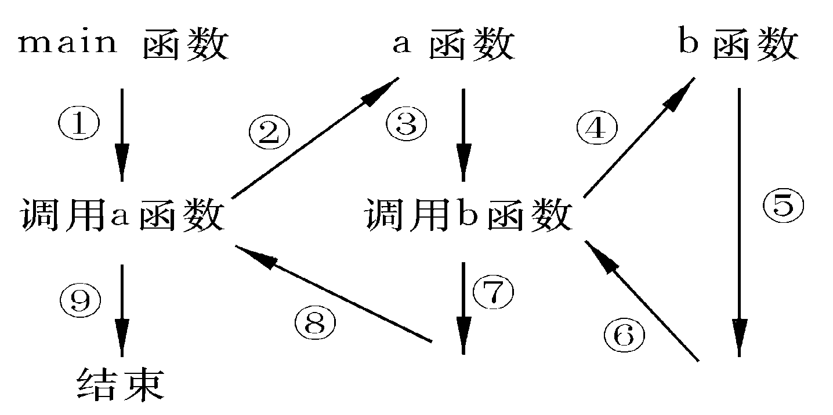
递归调用VS嵌套调用
递归调用：在调用一个函数的过程中又出现直接或间接地调用该函数本身。
嵌套调用：在调用一个函数时，其函数体内又包含另一个函数的调用。

Slide 64
递推法与递归法求阶乘
递推法
n!=1*2*3*....*n
for (result = 1, i = 1; i <= n; i++)
result = result * i;
递归法
递归定义
n! = n * (n-1)! (n > 1)
n! = 1 (n = 0,1)
递归函数 fact(n)

Slide 65
例10-4 写输出结果
# include <stdio.h>
long fib(int g)
{ switch(g){
case 0: return(0);
case 1:
case 2: return(2);
}
printf("g=%d,", g);
return ( fib(g-1) + fib(g-2) );
}
void main()
{ long k;
k = fib(4);
printf("k=%ld\n", k);
}
fib(g) = 0 g=0
fib(g) = 2 g=1, 2
fib(g) = fib(g-1)+fib(g-2) g>=3
递归出口
g=4, g=3, k=6
递归式
如何求Fibonacci数列?

Slide 66
10.2.3 递归程序设计
用递归实现的问题，满足两个条件：
问题可以逐步简化成自身较简单的形式（递归式）
n! = n * (n-1)!
n n-1
Σi = n +Σ i
^{i=1 i=1}
递归最终能结束(递归出口)
两个条件缺一不可
解决递归问题的两个着眼点

Slide 67
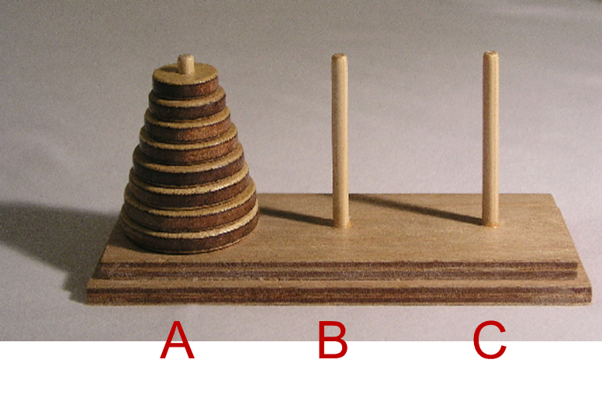
用递归求解汉诺塔问题
汉诺塔问题是源于印度一个古老传说的益智玩具。大梵天创造世界的时候做了三根金刚石柱子，在一根柱子上从下往上按照大小顺序摞着64片黄金圆盘。大梵天命令婆罗门把圆盘从下面开始按大小顺序重新摆放在另一根柱子上。
规则：在小圆盘上不能放大圆盘，在三根柱子之间一次只能移动一个圆盘。

Slide 68
例10-5 汉诺(Hanoi)塔
A B C
将64 个盘从座A搬到座B
(1) 一次只能搬一个盘子
(2) 盘子只能插在A、B、C三个杆中
(3) 大盘不能压在小盘上

Slide 69
分析
A B C

Slide 70
分析
n
A B C
n-1

Slide 71
分析
n
A B C
n-1
A B C

Slide 72
n-1
A B C
hanio(n个盘，A→B) // C为过渡
{ if (n == 1)
直接把盘子A→B
else{
hanio(n-1个盘，A→C) // B为过渡
把n号盘 A→B
hanio(n-1个盘，C→B) // A为过渡
}
}
算法

Slide 73
函 数
/* 搬动n个盘，从a到b，c为中间过渡 */
void hanio(int n, char a, char b, char c)
{ if (n == 1) printf("%c-->%c\n", a, b);
else{
hanio(n-1, a, c, b);
printf("%c-->%c\n", a, b);
hanio(n-1, c, b, a);
}
}
hanio(n个盘，A→B) // C为过渡
{ if (n == 1) 直接把盘子A→B
else{
hanio(n-1个盘, A→C)
把n号盘 A→B
hanio(n-1个盘, C→B)
}
}

Slide 74
/* 搬动n个盘，从a到b，c为中间过渡 */
void hanio(int n, char a, char b, char c)
{ if (n == 1)
printf("%c-->%c\n", a, b);
else{
hanio(n-1, a, c, b);
printf("%c-->%c\n", a, b);
hanio(n-1, c, b, a);
}
}
int main(void)
{ int n;
printf("input the number of disk: " );
scanf("%d", &n);
printf("the steps for %d disk are:\n",n);
hanio(n, 'a', ‘b', ‘c') ;
return 0;
}
源程序

Slide 75
算法理解:要将A上的n个盘子按照要求移动到C上，我们可以想到：
先将上边的 n-1 个盘子移动到B上;
再将A上剩余的最大的盘子移动到C上;
然后将B上所有的盘子移动到C上。
伪代码
void Hanoi(n, A, B, C) /* A上的n个盘子按照要求移动到C上*/
{
if (n == 1) Move(A, C);
else {
Hanoi(n-1, A, C, B);
Move(A, C);
Hanoi(n-1, B, A, C);
}

Slide 76
汉诺塔递归实现C代码
#include <stdio.h>
/*将编号为numdisk的盘子从init杆移至desti杆*/
void moveOne(int numDisk, string init, string desti)
{
printf("Move disk No.%d from %d to %d \n" ,numDisk , init , desti );
}
int main()
{
move(3, "A", "B", "C");
return 0;
}

Slide 77
/*将numDisks个盘子从init杆借助temp杆移至desti杆*/
void move(int numDisks, string init, string temp, string desti)
{
if (1 == numDisks )
moveOne(1, init, desti);
else
{
/*首先将上面的（numDisk-1）个盘子从init杆借助desti杆移至temp杆 */
move(numDisks-1, init, desti, temp);
/*然后将编号为numDisks的盘子从init杆移至desti杆*/
moveOne(numDisks, init, desti);
/*最后将上面的（numDisks-1个盘子从temp杆借助init杆移至desti杆*/
move(numDisks-1, temp, init, desti);
}
}

Slide 78
可以产生一组特定的组合的单词的所有可能的排列：
char * generatePermutations (char * str);
用来返回一个包含str所有排列的集合。
如： generatePermutations("ABC");
函数应该返回的是这样的：
{ "ABC", "ACB", "BAC", "BCA", "CAB", "CBA" }
寻找递归规律
- 字符A，后面跟着的是字符串“BCDE”的所有排列（The character ‘A’ followed by every possible permutation of “BCDE”）
- 字符B，后面跟着的是字符串“ACDE”的所有排列（The character ‘B’ followed by every possible permutation of “ACDE”）
- …等等都是一样的。
1）通过依次选择每个字符来构造长度为n的字符串的所有排列的集合；
2）对于那些n个可能的第一个字符中的每一个，将所选字符连接到剩余的每个可能排列的前面 n - 1 个字符。
产生n-1的所有排列的问题是相同问题的较小实例，因此可以递归地求解。
寻找递归特征、发现出口（ simple case）
1）一种可能性是检查字符串是否包含单个字符。计算单个字符串的所有排列很容易，因为只有一个可能的排序。然而，在字符串处理中，简单情况下的最佳选择很少是一个字符的字符串，因为实际上还有一个更简单的替代方法：
2）空字符串根本不包含任何字符。就像单字符串只有一个排序一样，只能写一个空字符串的一种方法。 如果调用generatePermutations（“”），则应该返回一个包含单个元素的集合，就是空字符串(\0) 。
CASE

Slide 79
/* Function prototypes */
Set<string> generatePermutations(string str);
/* Main program */
int main() {
string str = getLine("Enter a string: ");
cout << "The permutations of \"" << str << "\" are:" << endl;
foreach (string s in generatePermutations(str)) {
cout << " \"" << s << "\"" << endl;
}
return 0;
}
Set<string> generatePermutations(string str) {
Set<string> result;
if (str == "") {
result += "";
} else {
for (int i = 0; i < str.length(); i++) {
char ch = str[i];
string rest = str.substr(0, i) + str.substr(i + 1);
foreach (string s in generatePermutations(rest)) {
result += ch + s;
}
}
}
return result;
}
用C 改写

Slide 80
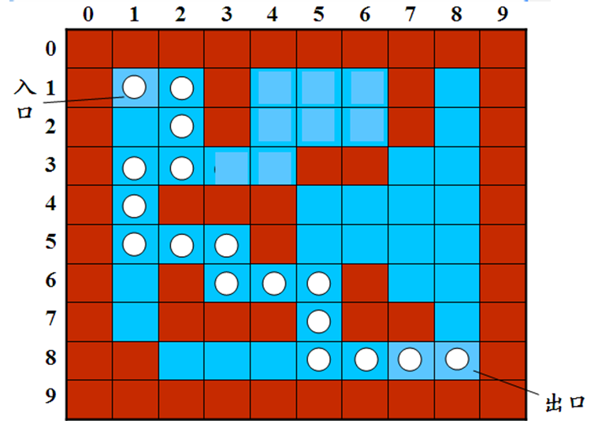
作业
用递归求解迷宫问题 【见 Project 1】
求迷宫路径算法的基本思想：
若当前位置“可通”，则纳入路径，继续前进；
若当前位置“不可通”，则后退，换方向（按东南西北的顺序）继续探索；
若四周“均无通路”，则将当前位置从路径中删除出去

Slide 81
设定当前位置的初值为入口位置；
do{
if (当前位置可通)
{
将当前位置插入栈顶； // 纳入路径
若该位置是出口位置，则算法结束；
// 此时栈中存放的是一条从入口位置到出口位置的路径
否则切换当前位置的东邻方块为新的当前位置；
}
else
{
若栈不空且栈顶位置尚有其他方向未被探索，
则设定新的当前位置为: 沿顺时针方向旋转找到的栈顶位置的下一相邻块；
若栈不空但栈顶位置的四周均不可通，
则{ 删去栈顶位置； // 从路径中删去该通道块
若栈不空，则重新测试新的栈顶位置，
直至找到一个可通的相邻块或出栈至栈空；
}
}
} while (栈不空)；

Slide 82
问题
C标准库头文件里是什么？
stdio.h里面是格式化输入输出函数scanf()、printf()等函数声明。
C标准库文件源代码在哪里？
标准库文件是以lib这种编译好的静态库的形式给你的，一般在lib文件夹里，厂家不可能给你源文件，而且源文件不一定是C写的，也有些是汇编写的，就算是C不同厂家写的也不一定一样，接口一样就行。

Slide 83
PART 4
宏与编译预处理

Slide 84
C语言提供的三种预处理功能，
包括：宏定义、文件包含、条件编译。
10.3 长度单位转换
10.3.1 程序解析
10.3.2 宏基本定义
10.3.3 带参数的宏定义
10.3.4 文件包含
10.3.5 编译预处理
#define PI 3.14159 /*宏定义*/
#include <stdio.h> /*文件包含*/
#ifndef DCS_H /*条件编译*/
#define DCS_H
…
#endif

Slide 85
10.3.1 程序解析
例10-5 欧美国家长度使用英制单位，1英里=1609米，1英尺=30.48厘米，1英寸=2.54厘米。请编写程序转换。
#include<stdio.h>
#define Mile_to_meter 1609 /* 1英里=1609米 */
#define Foot_to_centimeter 30.48 /* 1英尺=30.48厘米 */
#define Inch_to_centimeter 2.54 /* 1英寸=2.54厘米 */
int main(void)
{ float foot, inch, mile; /* 定义英里，英尺，英寸变量 */
printf("Input mile,foot and inch:");
scanf("%f%f%f", &mile, &foot, &inch);
printf("%f miles=%f meters\n", mile, mile * Mile_to_meter); /* 计算英里的米数 */
printf("%f feet=%f centimeters\n", foot, foot * Foot_to_centimeter); /* 计算英尺的厘米数 */
printf("%f inches=%f centimeters\n", inch, inch * Inch_to_centimeter); /* 计算英寸的厘米数 */
return 0;
}
Input mile,foot and inch:1.2 3 5.1
1.200000 miles=1930.800077 meters
3.000000 feet=91.440000 centimeters
5.100000 inches=12.954000 centimeters

Slide 86
10.3.2 宏 基本定义
宏定义：无参宏定义、有参宏定义
#define 宏名标识符 宏定义字符串
编译时，把程序中所有与宏名相同的字符串，用宏定义字符串直接替代
#define PI 3.14
#define arr_size 4
说明:
宏名一般用大写字母，以与变量名区别
宏定义不是Ｃ语句，后面不得跟分号
宏定义可以嵌套使用
空格作为间隔符；
#define PI 3.14
#define S 2*PI*PI
多用于符号常量
宏定义可以写在程序中任何位置，它的作用范围从定义书写处到文件尾。
可以通过“#undef ”强制指定宏的结束范围。

Slide 87
宏的作用范围
#define A “This is the first macro”
void f1()
{
printf( “A\n” );
}
#define B “This is the second macro” A 的有效范围（位置决定）
void f2( )
{
printf( B ) ; B 的有效范围（undef定义）
}
#undef B
int main(void)
{
f1( );
f2( );
return 0;
}

Slide 88
无参宏定义
不带参数的宏定义：
格式： #define 标识符 字符串
例如： #define PI 3.1415926
标识符即所谓符号常量（最后在程序中出现的），也称宏名，字符串可以是常数、表达式、格式串等；预处理时，对程序中所有出现的宏名（双引号内除外）都用对应宏定义中的字符串代替，称为宏展开；
宏定义重点是替换
宏常量只是符号，没有类型信息
预处理指令不能以分号；结束

Slide 89
#define PI 3.14159
void main()
{ int radius,;
double area;
printf(“area=PI*radius*radius=%d”, PI*radius*radius));
}
“”之内的宏名PI不展开
宏展开:3.14159*radius*radius

Slide 90
10.3.3 带参数的宏定义
有参宏: Ｃ语言允许宏带有参数。在宏定义中的参数称为形式参数，在宏调用中的参数称为实际参数。对带参数的宏，在调用中，不仅要宏展开，而且要用实参去代换形参。
#define 宏名(形参表) 字符串
X为形参
#define POWER(x) ( (x)*(x) )
void main()
{ int m;
printf(“%d”, POWER(m)); //预编译时宏展开：（(m)*(m)）
}
m为实参

Slide 91
10.3.3 带参数的宏定义
例10-6 简单的带参数的宏定义。
#include <stdio.h>
#define MAX(a, b) a > b ? a: b
#define SQR(x) x * x
int main(void)
{
int x , y;
scanf (“%d%d” , &x, &y) ;
x = MAX (x, y); /* 引用宏定义 */
y = SQR(x); /* 引用宏定义 */
printf(“%d %d\n” , x, y) ;
return 0;
}

Slide 92
有参宏的用法
C语言中利用带参宏，替代简单函数，减少因函数调用带来的开销，获得较高的运行速度。
float power(int x)
{ return x*x; }
int main()
{ int i=2, j;
float power(int x);
j = power(i);
//……
}
#define power(x) ( (x)*(x) )
int main()
{
int i=2, j;
j = power(i); //宏展开 ((i)*(i))
//……
}

Slide 93
但C中的有参宏有副作用
float power(int x)
{ return x*x; }
int main()
{ int i=2, j;
float power(int x);
j = power(i++);
//……
}
#define power(x) (x)*(x)
int main()
{
int i=2, j;
j = power(i++);//宏展开(i++)*(i++)
//……
}
这与函数的调用是不同的，
函数调用时要把实参表达式的值求出来再赋予形参。
而宏代换中对实参表达式不作计算直接地照原样代换。

Slide 94
对于带参的宏定义有以下问题需要说明
带参宏定义中，宏名和形参表之间不能有空格出现。 如 把：#define MAX(a,b) (a>b)?a:b 写为：#define MAX (a,b) (a>b)?a:b 将被认为是无参宏定义，宏名MAX代表字符串 (a,b) (a>b)？a:b。宏展开时，宏调用语句： max = MAX(x,y); 将变为： max=(a,b) (a>b)？a:b(x,y);

Slide 95
在带参宏定义中，字符串内的形参通常要用括号括起来以避免出错。例：
#define f(a,b) a*b
void main( )
{
printf(“%d\n”,f(3+1,2)) ; //宏展开：3+1*2
}
应该写成：#define f(a,b) ( (a)*(b) )
“ ”中的宏名不会进行宏展开
#define power(x) ( (x)*(x) )
int main()
{ int i=2;
printf(“power(i++)=%d\n”, power(i++) );
}
宏展开（(i++)*(i++)）
“”之内的宏名不展开

Slide 96
10.3.3 带参数的宏定义，（）的问题
#define f(a) (a)*(a)*(a)
各位数字的立方和等于它本身的数。例如153的各位数字的立方和是1³+5³+3³=153
例： #define f(a) a*a*a
int main(void) /* 水仙花数 */
{ int i,x,y,z;
for (i=1; i<1000; i++)
{ x=i%10; y=i/10%10; z=i/100 ;
if (x*x*x+y*y*y+z*z*z==i)
printf(“%d\n” ,i);
}
return 0;
}
(f(x)+f(y)+f(z)==i)
f(x+y) = (x+y)³ ?
= x+y*x+y*x+y

Slide 97
示例 用宏实现两个变量值的交换
#define f(a,b,t) t=a; a=b; b=t;
int main( )
{ int x,y,t ;
scanf(“%d%d” ,&x, &y);
f(x,y,t)
printf(“%d %d\n”, x, y) ;
return 0;
}
编译时被替换
t=x ; x=y ; y=t ;
与函数的区别在哪里?
带参数的宏定义不是函数，宏与函数是两种不同的概念
宏可以实现简单的函数功能

Slide 98
用宏实现两个变量值的交换
#define SIZE 1024 //宏定义不是C语句，故行尾一般不能加分号
#define swap(a,b,t) t=a; a=b; b=t; //此处的分号必须的
void main( )
{
int x,y,tmp ;
scanf("%d%d" ,&x, &y);
swap(x,y,tmp)
printf("%d %d\n", x, y) ;
}

Slide 99
宏定义应用示例
定义宏LOWCASE，判断字符c是否为小写字母。
#define LOWCASE(c) (((c) >= 'a') && ((c) <= 'z') )
定义宏CTOD将数字字符（‘0’～‘9’）转换为相应的
十进制整数，-1表示出错。
#define CTOD(c) (((c) >= '0') && ((c) <= '9') ? c - '0' : -1)

Slide 100
练习——带宏定义的程序输出
#define F(x) x - 2
#define D(x) x*F(x)
int main()
{
printf("%d,%d", D(3), D(D(3))) ;
return 0;
}
练习
根据下面的定义，F0(3+4)的输出结果是_______.
#define F1(var) printf("var = %d", var)
#define F0(var) F1(var * var)

Slide 101
#define F(x) x - 2
#define D(x) x*F(x)
int main()
{
printf("%d,%d", D(3), D(D(3))) ;
return 0;
}
结果分析
阅读带宏定义的程序，先全部替换好，最后再统一计算
不可一边替换一边计算，更不可以人为添加括号
D(3) = x*F(x) 先用x替换展开
= x*x-2 进一步对F(x)展开，这里不能加括号！！！
= 3*3-2 = 7 最后把x=3代进去计算
D(D(3)) = D(x*F(x)) = D(x*x-2) 先对D(3)用x替换展开，
= x*x-2* F(x*x-2) 拿展开后的参数对D进一步进行宏替换
= x*x-2* x*x-2-2 拿宏展开后的参数对F进一步进行宏替换
= 3*3-2*3*3-2-2 = -13 最后把x=3代进去计算
运行结果：7 -13
#define F(x) x - 2
#define D(x) x*F(x)

Slide 102
有参宏定义中 # 的用法
#define STR(str) #str
#用于把宏定义中的参数两端加上字符串的" "
比如，这里STR(my#name)会被替换成"my#name"
#define STRUCT(ID) struct ID { \
public: \
ID(int) { cout << #ID " constructor\n"; } \
~ID() { cout << #ID " destructor\n"; } \
};
STRUCT(Base1);
struct Base1{
public:
Base1(int) {cout << “Base1 constructor\n”;}
~Base1() { cout << “Base1 destructor\n”; }
};

Slide 103
有参宏定义中##的用法
#define STR(str1,str2) str1##str2
##用于把两侧的参数合并成一个符号，例子：
#define composite(a,b,c) a##b##c
则：composite(11,12,13) --> 111213
composite("aa","bb","cc") --> "aabbcc"

Slide 104
其它宏展开规则
宏替换只作替换，不做计算，不做表达式求解
不可一边替换一边计算，更不可以人为添加括号
在展开当前宏函数时，如果字符串化操作）或#（记号连接操作）则不进行宏参数的展开
先展开宏参数，再展开当前宏（就像先计算函数中的参数，然后调用函数一样）。
#define MAX_VAL 100 #define _STR(arg) #arg
int main() { puts(_STR(MAX_VAL)); //宏展开puts("MAX_VAL"); }
碰到宏名时，用上面定义的宏展开
第一步：宏展开：puts(“MAX_VAL”);

Slide 105
根据下面的定义，F0(3+4)；的输出结果是_______.
#define F1(var) printf("var = %d", var)
#define F0(var) F1(var * var)
int main()
{
F0(3+4);
}
第一步：F0(3+4); 宏展开：F1(3+4*3+4)
第二步：继续宏展开F1：printf(“var=%d”,3+4 * 3+4);

Slide 106
#define MAX_VAL 100 #define _STR(arg) #arg #define STR(arg) _STR(arg) int main() { puts(_STR(MAX_VAL)); //宏展开puts("MAX_VAL"); puts(STR(MAX_VAL)); //宏展开 puts("100"); return 0 ; }

Slide 107
C语言宏总结
使用宏可提高程序的通用性和易读性，减少不一致性，减少输入错误和便于修改。例如：数组大小常用宏定义
预处理是在编译之前的处理，而编译工作的任务之一就是语法检查，预处理不做语法检查。
宏定义写在函数的花括号外边，作用域为其后的程序，通常在文件的最开头。
宏定义不分配内存，变量定义分配内存。
宏定义不存在类型问题，它的参数也是无类型的。

Slide 108
C语言宏总结
(1)宏名一般用大写；
(2)使用宏可以提高程序的通用性和易读性，减少不一致性，减少输入错误和便于修改；
(3)预处理是在编译之前的处理，预处理不做语法检查；
(4)宏定义末尾没有分号；//不加;
(5)宏定义写在函数的花括号外边，作用域为其后的程序，通常在文件得最开头；
(6)可以用#undef命令终止宏定义的作用域；
(7)宏定义可以嵌套；
(8)字符串“”中永远不包含 宏；
(9)宏定义不分配内存，变量定义分配内存；
(10)宏定义不存在类型问题，它的参数也是无类型的

Slide 109
10.3.3 编译预处理
编译预处理是Ｃ语言编译程序的组成部分，它用于解释处理Ｃ语言源程序中的各种预处理指令。
文件包含(#include)和宏定义(#define)都是编译预处理指令
在形式上都以“#”开头，不属于C语言中真正的语句
增强了C语言的编程功能，改进Ｃ语言程序设计环境，提高编程效率

Slide 110
C语言由源代码生成的各阶段如下：
其中编译预处理阶段，读取c源程序，对其中的伪指令（以#开头的指令）和特殊符号进行处理。或者说是扫描源代码，对其进行初步的转换，产生新的源代码提供给编译器。预处理过程先于编译器对源代码进行处理。
伪指令（或预处理指令）定义
预处理指令是以#号开头的代码行。#号必须是该行除了任何空白字符外的第一个字符。#后是指令关键字，在关键字和#号之间允许存在任意个数的空白字符。整行语句构成了一条预处理指令，该指令将在编译器进行编译之前对源代码做某些转换。

Slide 111
编译预处理功能
编译预处理的主要功能：
文件包含（#include）
宏定义（#define）
条件编译

Slide 112
编译预处理
C程序的编译处理，目的是把每一条C语句用若干条机器指令来实现，生成目标程序。
由于#define等编译预处理指令不是C语句，不能被编译程序翻译，需要在真正编译之前作一个预处理，解释完成编译预处理指令，从而把预处理指令转换成相应的C程序段，最终成为由纯粹C语句构成的程序，经编译最后得到目标代码。

Slide 113
10.3.4 文件包含
系统文件以stdio.h、math.h等形式供编程者调用
实用系统往往有自己诸多的宏定义，也以.h的形式组织、调用
问题：如何把若干.h头文件连接成一个完整的可执行程序？
文件包含 include

Slide 114
文件包含
格式
# include <需包含的文件名>
# include “需包含的文件名”
作用
把指定的文件模块内容插入到 #include 所在的位置，当程序编译连接时，系统会把所有 #include 指定的文件拼接生成可执行代码。
注意
编译预处理命令，以#开头。
在程序编译时起作用，不是真正的C语句，行尾没有分号。
系统文件夹
当前文件夹+系统文件夹

Slide 115
例10-7 将例10-5中长度转换的宏，定义成头文件length.h，并写出主函数文件。
头文件length.h源程序
#define Mile_to_meter 1609 /* 1英里=1609米 */
#define Foot_to_centimeter 30.48 /* 1英尺=30.48厘米 */
#define Inch_to_centimeter 2.54 /* 1英寸=2.54厘米 */
主函数文件prog.c源程序
#include<stdio.h>
#include “length.h” /* 包含自定义头文件 */
int main(void)
{
float foot, inch, mile; /* 定义英里，英尺，英寸变量 */
printf("Input mile,foot and inch:");
scanf("%f%f%f", &mile, &foot, &inch);
printf("%f miles=%f meters\n", mile, mile * Mile_to_meter);
printf("%f feet=%f centimeters\n", foot, foot * Foot_to_centimeter);
printf("%f inches=%f centimeters\n", inch, inch * Inch_to_centimeter);
return 0;
}

Slide 116
将例10-1的5个函数分别存储在2个.C文件上，要求通过文件包含把它们联结起来。
头文件length.h
#define Mile_to_meter 1609 #define Foot_to_centimeter 30.48 #define Inch_to_centimeter 2.54
编译连接后生成的程序
… stdio.h的内容 #define Mile_to_meter 1609 #define Foot_to_centimeter 30.48 #define Inch_to_ centimeter 2.54 int main(void) { float mile,foot,inch; …… return 0; }
主函数文件prog.c
#include<stdio.h> #include “length.h” int main(void) { float mile,foot,inch; …… return 0; }

Slide 117
讨论： 头文件 .h 文件
头文件：为了方便模块中的函数被别人调用，专门形成一个头文件，
内容：函数声明(函数原型要求）、常量定义等。如：Utility.h
正确使用头文件可令代码在可读性、文件大小和性能上大为改观。
头文件的使用：如果一个源文件如：Utility.c中，要使用Utility.h中声明的函数、类型和具名符号等，在该源文件开始处：
#include “Utility.h”
#include <stdio.h>
Utility.h -----> Utility.c

Slide 118
如何写头文件
头文件由三部分内容组成：
-头文件开头处的版权和版本声明
-预处理块
-函数、结构和枚举类型声明、外部变量声明、具名常量定义、 typedef和宏等。
头文件应该只用于声明，而不应该包含或生成占据存储空间的变量或函数的定义。
/*头文件开头处的版权和版本声明*/
#ifndef HEADERNAME_H #define HEADERNAME_H 函数声明、宏定义…… #endef
to see 某工程C代码
Notes:
IBM所做的一项研究发现：平均长度为100~150行代码的子程序需要修改的几率最低。

Slide 119
头文件的作用
早期的编程语言如Basic、Fortran没有头文件的概念，C++/C语言的初学者虽然会用使用头文件，但常常不明其理。这里对头文件的作用略作解释：
通过头文件来调用函数功能。在很多场合，源代码不便（或不准）向用户公布，只要向用户提供头文件和二进制的库即可。用户只需要按照头文件中的接口声明来调用库功能，而不必关心接口怎么实现的[相当于给其他程序员提供了程序库说明书]。编译器会从库中提取相应的代码。体现了封装性。
头文件能加强类型安全检查。如果某个接口被实现或被使用时，其方式与头文件中的声明不一致，编译器就会指出错误，这一简单的规则能大大减轻程序员调试、改错的负担 。

Slide 120
常用标准头文件
ctype.h 字符处理
math.h 与数学处理函数有关的说明与定义
stdio.h 输入输出函数中使用的有关说明和定义
string.h 字符串函数的有关说明和定义
stddef.h 定义某些常用内容
stdlib.h 杂项说明
time.h 支持系统时间函数

Slide 121
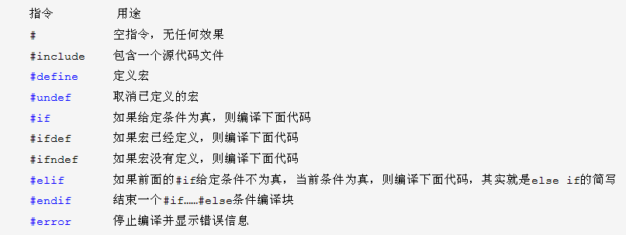
部分预处理指令

Slide 122
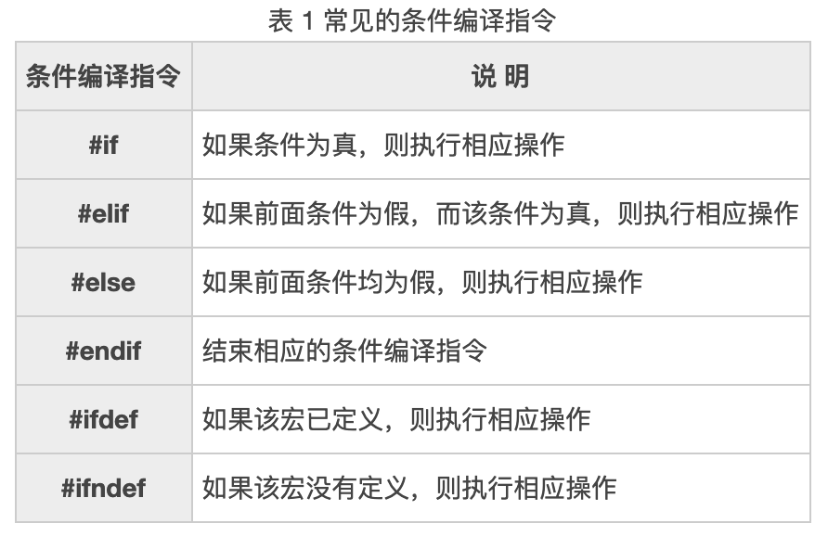
编译预处理功能
条件编译是指预处理器根据条件编译指令，有条件地选择源程序代码中的一部分代码作为输出，送给编译器进行编译。主要是为了有选择性地执行相应操作，防止宏替换内容（如文件等）的重复包含。常见的条件编译指令如表 1 所示:
条件编译
#define FLAG 1
#if FLAG
程序段1
#else
程序段2
#endif

Slide 123
条件编译的应用
#define DEBUG /*此时#ifdef DEBUG为真*/ //#define DEBUG 0 //此时为假 int main() { #ifdef DEBUG 代码段A; #else 代码段B; #endif 代码段C; return 0; }
这样就可以实现debug功能，每次要输出调试信息前，只需要#ifdef DEBUG判断一次。不需要了就在文件开始定义#define DEBUG 0
int main() { 代码段A; /* 代码段B; */ 代码段C; return 0; }
规则2.4（建议）： 代码段不应被“注释掉”（comment out）。 当源代码段不需要被编译时，应该使用条件编译来完成
Notes:
《MISRA-C-:2004》
规则2.4（建议）： 代码段不应被“注释掉”（comment out）。 当源代码段不需要被编译时，应该使用条件编译来完成（如带有注释的#if或#ifdef结构）。为这种目的使用注释的开始和结束标记是危险的，因为C不支持嵌套的注释，而且已经存在于代码段中的任何注释将影响执行的结果。

Slide 124
编译预处理功能
#if-#else-#endif
其调用格式为：
#if 条件表达式
程序段1
#else
程序段2
#endif
功能为：如果#if后的条件表达式为真，则程序段 1 被选中，否则程序段 2 被选中。
【注意】必须使用 #endif 结束该条件编译指令。
#include<stdio.h>
#define RESULT 0 //定义 RESULT 为 0
int main (void)
{
#if !RESULT //或者 0==RESULT
printf("It's False!\n");
#else
printf("It's True!\n");
#endif //标志结束#if
return 0;
}

Slide 125
编译预处理功能
#ifndef-#define-#endif
其调用格式为：
#ifndef 标识符
#define 标识符 替换列表
//...
#endif
如果 f.c 源文件中包含 f1.h 和 f2.h 两个头文件，而 f1.h 头文件及 f2.h 头文件中均包含 x.h 头文件，则 f.c 源文件中重复包含 x.h 头文件。
可采用条件编译指令，来避免头文件的重复包含问题。所有头文件中都按如下格式：
#ifndef _HEADNAME_H_
#define _HEADNAME_H_
//头文件内容
#endif
当该头文件第一次被包含时，由于没检测到该头文件名对应的符号(宏名)_HEADNAME_H_，则定义该头文件名对应的符号（宏），其值为该系统默认。并且，该条件编译指令选中 #endif 之前的头文件内容；如果该头文件再次被包含时，由于检测到已存在以该头文件名对应的符号（宏名），则忽略该条件编译指令之间的所有代码，从而避免了重复包含。
功能为：一般用于检测程序中是否已经定义了名字为某标识符的宏，如果没有定义该宏，则定义该宏，并选中从 #define 开始到 #endif 之间的程序段；如果已定义，则不再重复定义该符号，且相应程序段不被选中。
#ifndef PI
#define PI 3.1416
#endif
如上程序段，用于判断是否已经定义了名为 PI 的宏，如果没有定义 PI，则执行如下宏定义：
#define PI 3.1416
如果检测到已经定义了 PI，则不再重复执行上述宏定义。
该条件编译指令更重要的一个应用是防止头文件重复包含。

Slide 126
编译预处理功能
#if-#elif-#else-#endif
其调用格式为：
#if 条件表达式1
程序段 1
#elif 条件表达式2
程序段 2
#else
程序段3
#endif
#ifdef - #endif
如果检测到已定义该标识符，则选择执行相应程序段被选中编译；否则，该程序段会被忽略。
#ifdef N
#undef N
//程序段
#endif
功能：如果检测到符号 N 已定义，则删除其定义，并选中相应的程序段。
功能为：先判断条件1的值，如果为真，则程序段 1 被选中编译；如果为假，而条件表达式 2 的值为真，则程序段 2 被选中编译；其他情况，程序段 3 被选中编译。

Slide 127
CASE ：定义符号常量CONST_TRUE 和TAG_TRUE，根据不同的条件进行不同操作。
#define CONST_TRUE 1
#define TAG_TRUE
void main()
{
#ifdef CONST_TRUE
printf("The CONST_TRUE is true\n");
#else
printf("The CONST_TRUE is false\n");
#endif
#ifdef TAG_TRUE
printf("The TAG_TRUE is defined\n");
#else
printf("The TAG_TRUE is not defined\n");
#endif
}
#ifdef 符号常量
代码段
#endif
如果符号常量为真，则编译“代码段”部分的代码，否则跳过此部分的代码。
当符号常量为编译标志时，如果此编译标志有效，则编译“代码段”部分的代码，否则跳过此部分的代码。
#ifdef TAG_TRUE
printf("The TAG_TRUE is defined\n");
#endif
上面程序中，只有定义了TAG_TRUE 之后，才可以编译printf("The TAG_TRUE is defined\n")语句。
程序的运行结果如下
The CONST_TRUE is true
The TAG_TRUE is defined

Slide 128
专题讨论：C标准库assert.h 定义的assert宏
assert宏：其作用是如果它的条件为假，则终止程序执行。
#include <assert.h>
assert(条件); //条件即断言
#define assert(test) if (!(test))
fprintf(stderr,"the failed : %s file %s ,line %i\n", #test, __FILE__,__LINE__); abort();
#test：#用于把宏定义中的参数两端加上字符串的""

Slide 129
assert宏使用
预编译时，编译器进行宏展开
double sqrt(int x)
{
assert(x>=0);
……
}
if (!(x>=0)) \ fprintf(stderr,"the failed : %s file %s ,line %i\n", \
“x>=0”,__FILE__,__LINE__); \ abort();

Slide 130
/*内存复制函数。在运行过程中，如果assert 的参数为假，那么程序就会中止（一般地还会出现提示对话，说明在什么地方引发了assert）。*/
void *memcpy(void *pvTo, const void *pvFrom, size_t size) { assert((pvTo != NULL) && (pvFrom != NULL)); // 使用断言 byte *pbTo = (byte *) pvTo; // 防止改变pvTo 的地址 byte *pbFrom = (byte *) pvFrom; // 防止改变pvFrom 的地址 while (size -- > 0) *pbTo ++ = *pbFrom ++ ; return pvTo; }

Slide 131
断言
断言：利用断言进行防御性编程
在程序关键的部位可以使用assert.h来断言，如果断言被证明为非真，程序在标准流输出一句适当的提示信息。并且适时的终止。
程序一般分为Debug 版本和Release 版本，Debug 版本用于内部调试，Release 版本发行给用户使用。
断言assert 是仅在Debug 版本起作用的宏，它用于检查“不应该”发生的情况。

Slide 132
利用assert宏断言 VS 用if语句断言
用错误处理代码来处理预期会发生的状况，用断言来处理绝对不应该发生的状况
断言是用来检查永远不该发生的情况，而错误处理代码是用来检查不太可能经常发生的非正常情况，这些情况是能在写代码时就预料到的，且在产品代码中也要处理这些情况。
#ifdef 符号常量;
代码段1
#else
代码段2;
#endif
其中符号常量可以仅仅为一个编译标志。
如果符号常量的值为真（非零值）或已定义，编译代码段1部分的代码，否则编译代码段2部分的代码。

Slide 133
PART 5
模块化开发

Slide 134
1 模块化程序设计原则
应用自顶向下的设计
把一个相对复杂的功能，划分成相对独立的子功能，直到每个子功能相对简单。每个子功能用一个函数来实现。
一个函数实现一个简单的功能
编程中：如果一个函数的代码行数很大（比如150以上），最好的方法是把它分成几个相互调用的小函数来完成任务。
一个源（实现）文件包含功能相对集中的若干函数定义
如果一个源文件中包含很多个函数（比如50个以上），最好的方法就是把程序再分成几个更小的源文件。每个源文件都包含一组功能相关的函数

Slide 135
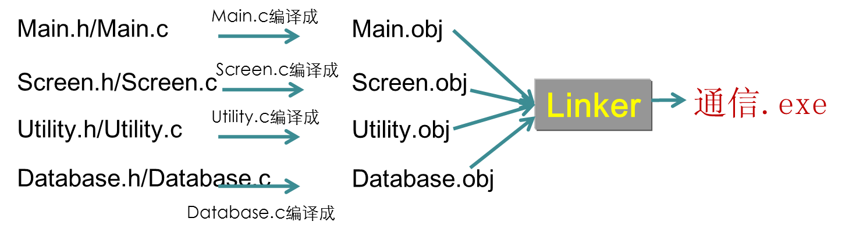
模块
模块：较小的源文件称为模块，包含main函数的模块叫主模块(main module)。
独立编译单元：Utility.c→Utility.obj
Example：通信管理数据库系统

Slide 136
模块与高质量的函数
好的函数名字：描述函数所做的所有事情。如：checkOrderInfo(...)、calcMonthlyRevenues(...)
内聚性高，一个函数只实现一个功能；
函数参数：
按照输入-修改-输出的顺序排列参数：
考虑对参数采用某种表示输入、修改、输出的命名规则
使用所有的参数
把状态或出错变量放在最后
不要把函数的参数用作工作变量
在接口中对参数的假定加以说明
把函数的参数个数限制在大约7个以内
int i=0;
......
/* Usage:i from ...*/
int f(int i)
{ int x;
x=i;
x++; // i++ ？对外i的影响
return (x) ;
}
Notes:
IBM所做的一项研究发现：平均长度为100~150行代码的子程序需要修改的几率最低。

Slide 137
问题分析与模块设计 ——多文件模块的学生信息库系统
10.4.1 分模块设计学生信息库系统
10.4.2 C程序文件模块
10.4.3 文件模块间的通信
10.4.4 编码规范

Slide 138
10.4.1 分模块设计学生信息库系统
例10-8 请综合例9-1、例9-2、例9-3和例9-4，分模块设计一个学生信息库系统。该系统包含学生基本信息的建立和输出、计算学生平均成绩、按照学生的平均成绩排序以及查询、修改学生的成绩等功能。
函数建立为：
学生信息库系统
main()
建立
new_student()
输出
output_student()
计算平均成绩
average()
平均成绩排序
sort()
修改
modify()
查询
search_student()

Slide 139
10.4.1 分模块设计学生信息库系统
由于整个程序规模较大，按照功能图，分成三个程序文件模块，并把结构体定义等写成一个头文件。
头文件student.h 【头文件的内容、作用】
输入输出程序文件input_output.c
void new_student (struct student students[ ])
void output_student(struct student students[ ])
计算平均成绩与平均成绩排序程序文件aver_sort.c
void average(struct student students[ ])
void sort(struct student students[ ])
查询修改程序文件modify.c
void modify(struct student students[ ])
void search_student(struct student students[ ], int num)

Slide 140
10.4.1 分模块设计学生信息库系统
一共定义了三个.c程序文件和一个.h头文件，它们各自独立，再通过主函数main()调用。主函数放在student_system.c文件中，各文件存放在同一个文件夹下，相互间的连接采用文件包含的形式。
主函数程序文件student_system.c
#include “student.h”
#include “input _output.c”
#include “aver_sort.c”
#include “modify.c”
int Count = 0; /* 全局变量，记录当前学生总数 */
int main(void)
{ ......... } /* 主函数调用各函数 */

Slide 141
学生信息库系统：再考虑
系统需要提供以下功能：读入学生信息、以数据文件的形式存储学生信息；可以按学号增加、修改、删除学生的信息；按学号、姓名、名次等方式查询学生信息；可以依学号顺序浏览学生信息；可以统计每门课的最高分、最低分以及平均分；计算每个学生的总分并进行排名。
用结构化程序设计思想，将系统分成5大功能模块：
显示基本信息
基本信息管理: 插入、删除、修改学生记录3个子模块
学生成绩管理：计算学生总分、根据总分排名两个子模块
考试成绩统计：求课程最高分、最低分、平均分3个子模块
根据条件查询：根据学号、姓名、名次查询3个子模块

Slide 142
系统的功能模块图
学生成绩管理系统
显示基本信息
基本信息管理
学生成绩管理
考试成绩统计
根据条件查询
插入学生记录
删除学生记录
修改学生记录
计算学生总分
根据总分排名
求课程最高分
求课程最低分
求课程平均分
按学号查询
按姓名查询
按名次查询

Slide 143
学生信息库系统：再考虑
为实现该系统，需要解决以下问题：
（1）数据的表示，用什么样的数据类型能正确、合理、全面地表示学生的信息，每个学生必须要有哪些信息。
（2）数据的存储，用什么样的结构存储学生的信息，有利于可扩充性并方便操作。
（3）数据的永久保存问题，数据以怎样的形式保存在磁盘上，避免数据的重复录入。
（4）如何能做到便于操作，即人机接口的界面友好，方便使用者的操作。
（5）如何抽象各个功能，做到代码复用程度高，函数的接口尽可能简单明了。

Slide 144
数据类型的定义
学生信息的各个成员及类型
需要表示的信息 | 成员名 | 类型 | 成员值的获得方式
学号 | num | long 长整型 | 输入提供
姓名 | name | char [ ] 字符串 | 输入提供
性别 | sex | char[ ] 字符串 | 输入提供
3门课的成绩 | score | int [ ] 一维整型数组 | 输入提供
总分 | total | int 整型 | 根据3门课成绩计算
名次 | rank | int 整型 | 根据总分计算

Slide 145
数据类型的定义
学生信息对应的结构类型定义如下：
struct Student
{
long num; /*学号*/
char name[20]; /*姓名*/
char sex[10]; /*性别*/
int score[3]; /*3门课成绩*/
int total; /*总分*/
int rank; /*名次*/
};
typedef struct Student Student ;

Slide 146
结构体数组还是链表？
所有学生信息在内存中用结构体数组还是链表？
两种结构，各有所长：
如果记录条数不太多，插入、删除操作不太频繁，那么，用结构体数组是比较合适的，因为有足够大的连续内存空间保证可以存放下所有记录，并且数组的随机访问方式使得访问任意数组元素方便快捷效率高。
如果记录条数非常多，并且插入、删除操作比较频繁，那么用链表结构更合适，因为该结构充分利用系统中的零散空间，来一个元素生成一个结点，可以操作的元素更多，而插入、删除操作不需要大量移动元素是链式结构的优势
本章给出的是结构体数组存储方式。

Slide 147
为结构体数组定制的基本操作
读入一个或一批记录、输出一个或一批记录、查找、删除、修改、排序、求总分和名次、求课程的各种分数
int readStu(Student stu[],int n);
void printStu(Student *stu , int n);
int equal(Student s1,Student s2,int condition);
int larger(Student s1,Student s2,int condition);
void reverse(Student stu[],int n);
void calcuTotal(Student stu[],int n);
读入学生记录值，学号为0或读满规定条数记录时停止
输出所有学生记录的值
根据condition条件判断两个Student类型数据相等否
根据condition比较Student类型数据大小
学生记录数组元素逆置
计算所有学生的总分

Slide 148
为结构体数组定制的基本操作
void calcuRank(Student stu[],int n);
void calcuMark(double m[3][3],Student stu[],int n);
void sortStu(Student stu[],int n,int condition);
int searchStu(Student stu[],int n,Student s,int condition,int f[]) ;
int insertStu(Student stu[],int n,Student s);
int deleteStu(Student stu[],int n,Student s);
具体实现代码参见文件student.c
根据总分计算学生的名次，允许有并列名次
求三门课的最高、最低、平均分，m数组第一维
选择法从小到大排序，按condition所规定的条件
根据条件找数组中与s相等的各元素，下标置于f数组中，设f数组是因为查找结果可能不止一条记录
向数组中插入一个元素按学号有序
从数组中删除一个指定学号的元素

Slide 149
用二进制度文件保存数据
本系统中，初次输入的学生数据信息要保存到磁盘文件中，下次再运行程序的时候直接从已有的磁盘文件中读取内容到内存中来进行处理，采用二进制文件操作。
主要定义文件的3种操作：
int createFile(Student stu[ ])
int readFile(Student stu[ ] )
void saveFile(Student stu[],int n)
将文件中的内容读出置于结构体数组stu中
建立初始的数据文件
将结构体数组的内容写入文件

Slide 150
用两级菜单四层函数实现系统
菜单 | 一级菜单 | 二级菜单（1） | 二级菜单（2） | 二级菜单（3） | 二级菜单（4）
函数名 | void menu() | void menuBase( ) | void menuScore( ) | void menuCount( ) | void menuSearch( )
对应功能模块 | 学生成绩管理系统 | 基本信息管理 | 学生成绩管理 | 考试成绩统计 | 根据条件查询
主 调用 函数 | main | baseManage | scoreManage | countManage | searchManage
完整的程序共包含8个文件:
① student.h和student.c文件，定义结构体类型以及提供对结构体数组和变量的操作。
② file.h和file.c文件，提供文件的建立、打开、保存操作，解决数据存储问题。
③ menu.h和menu.c文件，定义各级菜单显示的内容，提供人机交互界面。
④ mainControl.h和mainControl.c文件，定义系统核心的主控函数及主要功能函数。
将这8个文件放在同一个工程中。

Slide 151
10.4.2 C程序文件模块
我们把保存有一部分程序的文件称为程序文件模块
结构化程序设计是编写出具有良好结构程序的有效方法
一个大程序最好由一组小函数构成
如果程序规模很大，需要几个人合作完成的话，每个人所编写的程序会保存在自己的.c文件中
为了避免一个文件过长，也会把程序分别保存为几个文件。
一个大程序会由几个文件组成，每一个文件又可能包含若干个函数。

Slide 152
10.4.2 C程序文件模块
一个大程序可由几个程序文件模块组成，每一个程序文件模块又可能包含若干个函数。程序文件模块只是函数书写的载体。
当大程序分成若干文件模块后，可以对各文件模块分别编译，然后通过连接，把编译好的文件模块再合起来，连接生成可执行程序。
问题：如何把若干程序文件模块连接成一个完整的可执行程序？
文件包含
工程文件（由具体语言系统提供）

Slide 153
10.4.2 C程序文件模块
程序－文件－函数关系
小程序：主函数+若干函数 → 一个文件
大程序：若干程序文件模块（多个文件） → 每个程序文件模块可包含若干个函数 → 各程序文件模块分别编译，再连接（Link）
整个程序只允许有一个main()函数

Slide 154
10.4.3 文件模块间的通信
文件模块与变量
外部变量
静态全局变量
文件模块与函数
外部函数
静态的函数

Slide 155
10.4.3 文件模块间的通信
外部变量 （extern）
全局变量只能在某个模块中定义一次，如果其他模块要使用该全局变量，需要通过外部变量的声明
外部变量声明格式为：
extern 变量名表;
如果在每一个文件模块中都定义一次全局变量，模块单独编译时不会发生错误，一旦把各模块连接在一起时，就会产生对同一个全局变量名多次定义的错误
反之，不经声明而直接使用全局变量，程序编译时会出现“变量未定义”的错误。

Slide 156
10.4.3 文件模块间的通信
静态全局变量（static）
当一个大的程序由多人合作完成时，每个程序员可能都会定义一些自己使用的全局变量
为避免自己定义的全局变量影响其他人编写的模块，即所谓的全局变量副作用，静态全局变量可以把变量的作用范围仅局限于当前的文件模块中
即使其他文件模块使用外部变量声明，也不能使用该变量。

Slide 157
10.4.3 文件模块间的通信
文件模块与函数
外部函数
如果要实现在一个模块中调用另一模块中的函数时，就需要对函数进行外部声明。声明格式为：
extern 函数类型 函数名(参数表说明)；
静态的函数
把函数的使用范围限制在文件模块内，不使某程序员编写的自用函数影响其他程序员的程序，即使其他文件模块有同名的函数定义，相互间也没有任何关联，
增加模块的独立性。

Slide 158
主题讨论：设计高质量的模块 --- 变量 与 函数
用static声明局部变量
用static声明外部变量
内部函数和外部函数
Notes:
IBM所做的一项研究发现：平均长度为100~150行代码的子程序需要修改的几率最低。

Slide 159
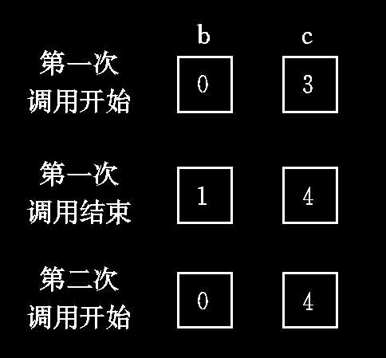
用static声明局部变量
有时希望函数中的局部变量的值在函数调用结束后不消失而保留原值，即其占用的存储单元不释放，在下一次该函数调用时，该变量已有值，就是上一次函数调用结束时的值。这时就应该指定该局部变量为“静态局部变量”，用关键字static进行声明。通过下面简单的例子可以了解它的特点。
例 考察静态局部变量的值。
f（int a）
｛ auto b＝0；
static c＝3；
b＝b＋1；
c＝c＋1；
return（a＋b＋c）；
｝
main（）
｛
int a＝2，i；
for（i＝0；i＜3；i＋＋）
printf（"％d "，f（a））；
｝
运行结果为：
7 8 9

Slide 160
用static声明局部变量
对静态局部变量的说明：
(1) 静态局部变量属于静态存储类别，在静态存储区内分配存储单元。在程序整个运行期间都不释放。
而自动变量（即动态局部变量）属于动态存储类别，占动态存储区空间而不占静态存储区空间，函数调用结束后即释放。
(2) 对静态局部变量是在编译时赋初值的，即只赋初值一次，在程序运行时它已有初值。以后每次调用函数时不再重新赋初值而只是保留上次函数调用结束时的值。
而对自动变量赋初值，不是在编译时进行的，而是在函数调用时进行，每调用一次函数重新给一次初值，相当于执行一次赋值语句。
(3) 如在定义局部变量时不赋初值的话，则对静态局部变量来说，编译时自动赋初值0（对数值型变量）或空字符（对字符变量）。
而对自动变量来说，如果不赋初值则它的值是一个不确定的值。这是由于每次函数调用结束后存储单元已释放，下次调用时又重新另分配存储单元，而所分配的单元中的值是不确定的。
(4) 虽然静态局部变量在函数调用结束后仍然存在，但其他函数是不能引用它的。
在什么情况下需要用局部静态变量呢？
(1) 需要保留函数上一次调用结束时的值。
(2) 如果初始化后，变量只被引用而不改变其值，则这时用静态局部变量比较方便，以免每次调用时重新赋值。

Slide 161
用static声明外部变量
有时在程序设计中希望某些外部变量只限于被本文件引用，而不能被其他文件引用。这时可以在定义外部变量时加一个static声明。例如：
file1.c
static int A;
main ( )
{ …
}
在file1．c中定义了一个全局变量A，但它用static声明，因此只能用于本文件，虽然在file2．c文件中用了extern int A； 但file2．c文件中无法使用file1．c中的全局变量A。
这种加上static声明、只能用于本文件的外部变量（全局变量）称为静态外部变量，在程序设计中，常由若干人分别完成各个模块，各人可以独立地在其设计的文件中使用相同的外部变量名而互不相干。只需在每个文件中的外部变量前加上static即可。这就为程序的模块化、通用性提供方便。
如果已知道其他文件不引用本文件的外部变量，可以对本文件中的外部变量都加上static，成为静态外部变量，以免被其他文件误用。
对全局变量使用static声明，则该变量只作用于本文件模块，不能通过extern关键字进行引用。
file2.c
extern int A;
fun (int n)
{…
…A=A+n;
}

Slide 162
内部函数和外部函数
函数本质上是全局的,因为一个函数要被另外的函数调用,但是,也可以指定函数不能被其他文件调用。根据函数能否被其他源文件调用,将函数区分为内部函数和外部函数。
1) 内部函数
如果一个函数只能被本文件中其他函数所调用,它称为内部函数。在定义内部函数时,在函数名和函数类型的前面加static。即static 类型标识符函数名(形参表)如
static int fun(int a,int b)
内部函数又称静态函数。使用内部函数,可以使函数只局限于所在文件,如果在不同的文件中有同名的内部函数,互不干扰。这样不同的人可以分别编写不同的函数,而不必担心所用函数是否会与其他文件中函数同名,通常把只能由同一文件使用的函数和外部变量放在一个文件中,在它们前面说明static使之局部化,其他文件不能引用。

Slide 163
内部函数和外部函数
2) 外部函数
(1) 在定义函数时,如果在函数首部的最左端冠以关键字extern,则表示此函数是外部函数，可供其他文件调用。
如函数首部可以写为
extern int fun (int a, int b)
这样，函数fun就可以被其他文件调用。C语言规定，如果在定义函数时省略extern,则隐含为外部函数。本书前面所用的函数都是外部函数。
(2) 在需要调用此函数的文件中,用extern声明所用的函数是外部函数 。

Slide 164
内部函数和外部函数
file2．c（文件2）
＃include <studio．h>
enter-string（char str［80］）／*定义外部函数enter-string*／
｛gets（str）；｝ ／*读入字符串str*／
file3．c（文件3）
delete-string(char str［］，char ch） ／*定义外部函数delete-string／
｛ int i，ｊ；
for（i＝ｊ＝0；str［i］！＝′＼0′；i＋＋）
if（str［i］！＝ch）
str［ｊ＋＋］＝str［i］；
str［j］＝′＼0′；
｝
file4．c（文件4）
print-string（char str［］）／*定义外部函数print-string／
｛
printf（"％s"，str）；
｝
运行情况如下：
abcdefgc（输入str）
c  （输入要删去的字符）
abdefg （输出已删去指定字符的字符串）
【例】有一个字符串,内有若干个字符,今输入一个字符,要求程序将字符串中该字符删去。 用外部函数实现。
file1．c（文件1）
main（）
｛
extern enter-string（char str［80］）；
extern delete-strin g（char str［ ］，char ch）；
extern print-string(char str［］）；
／*以上3行声明在本函数中将要调用的在其他文件中定义的3个函数*／
char c；
char str［80］；
enter-string（str）；
scanf（"％c"，＆c）；
delete-string（str，c）；
print-string（str）；
｝

Slide 165
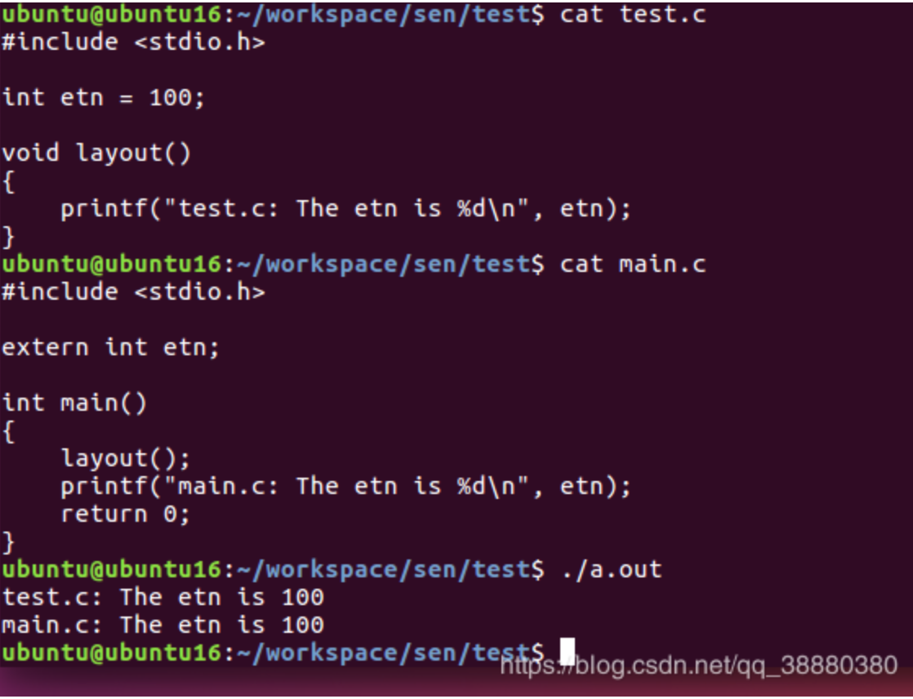
extern 总结
1、函数的声明extern关键词是可有可无的，因为函数本身不加修饰的话就是extern。但是引用的时候一样需要声明的。
2、全局变量在外部使用声明时，extern关键字是必须的，如果变量没有extern修饰且没有显式的初始化，同样成为变量的定义，因此此时必须加extern，而编译器在此标记存储空间在执行时加载内并初始化为0。而局部变量的声明不能有extern的修饰，且局部变量在运行时才在堆栈部分分配内存。
3、全局变量或函数本质上讲没有区别，函数名是指向函数二进制块开头处的指针。而全局变量是在函数外部声明的变量。函数名也在函数外，因此函数也是全局的。
4、谨记：声明可以多次，定义只能一次。
5、extern int i; //声明，不是定义
int i; //声明，也是定义

Slide 166
研讨：#define保护---对模块化程序设计的意义
所有头文件都应该使用#define 防止头文件被多重包含(multiple inclusion)。
当头文件第一次被包含时，它被正常处理，符号_HEADERNAME_H被定义。如果头文件被再次包含，通过条件编译，它的内容被忽略。符号_HEADERNAME_H按照被包含头文件的文件名进行取名，以避免由于其他头文件使用相同的符号而引起的冲突。
#ifndef _HEADERNAME_H #define _HEADERNAME_H ...//(头文件内容) #endif
Notes:
虽然函数、变量的声明都可以重复，所以同一个声明出现多次也不会影响程序的运行，但它会增加编译时间，所以重复引用头文件会使浪费编译时间；而且，当头文件中包含结构的定义、枚举定义等一些定义时，这些定义是不可以重复的，必须通过一定措施防止重复引用.

Slide 167
// in header.h
#ifndef _HEADER_H
#define _HEADER_H
extern void Foo1(); /*函数声明*/
extern int a1; /*外部变量声明*/
struct A; /*前置声明*/
typedef struct ;
{ int i;
struct A m;
}B;
void Foo2() { } //函数定义，error
int a2; //全局变量定义，error
#define PI 3.14
#endif

Slide 168
//oneFile.c
#include "header.h"
int a1 = 0; /*defination 正确，在头文件中声明了*/
int a2 = 0; /*不合规则*/
static int a3 = 0; /*正确，是静态的*/
static void Foo2() /*正确，是静态的*/
{//…}
void Foo1()
{//…} /*正确，在头文件中声明了*/

Slide 169
// 头文件header.h
#ifndef _HEADER_H
#define _HEADER_H
char school[] = “浙江大学”;
#endif
//oneFile.c
#include "header.h"
//otherFile.c
#include "header.h"
link-time error：
"multiple definition of
Notes:
在其他文件中只要包含了header.h就会独立的解释,然后每个.c文件生成独立的标示符。在编译器链接时，就会将工程中所有的符号整合在一起，由于文件中有重名变量，于是就出现了重复定义的错误。

Slide 170
C程序架构
模块代码(train.h/train.c)
通常，每一个.c文件（C源文件）都有一个对应的.h文件（头文件），也有一些例外，如单元测试代码和叧包含main()的.c文件。
普通头文件(全局函数声明、全局变量声明、struct结构定义、符号常量定义、typedef)。如：baseType.h
Notes:
IBM所做的一项研究发现：平均长度为100~150行代码的子程序需要修改的几率最低。

Slide 171
问题
C标准库头文件里是什么？
stdio.h里面是格式化输入输出函数scanf()、printf()等函数声明。
C标准库文件源代码在哪里？
标准库文件是以lib这种编译好的静态库的形式给你的，一般在lib文件夹里，厂家不可能给你源文件，而且源文件不一定是C写的，也有些是汇编写的，就算是C不同厂家写的也不一定一样，接口一样就行。

Slide 172
Project 1
大程序作业

Slide 173
Project:
1 按照模块化设计方法，用递归算法实现迷宫。
求迷宫路径算法的基本思想：
若当前位置“可通”，则纳入路径，继续前进；
若当前位置“不可通”，则后退，换方向（按东南西北的顺序）继续探索；
若四周“均无通路”，则将当前位置从路径中删除出去

Slide 174
设定当前位置的初值为入口位置；
do{
if (当前位置可通)
{
将当前位置插入栈顶； // 纳入路径
若该位置是出口位置，则算法结束；
// 此时栈中存放的是一条从入口位置到出口位置的路径
否则切换当前位置的东邻方块为新的当前位置；
}
else
{
若栈不空且栈顶位置尚有其他方向未被探索，
则设定新的当前位置为: 沿顺时针方向旋转找到的栈顶位置的下一相邻块；
若栈不空但栈顶位置的四周均不可通，
则{ 删去栈顶位置； // 从路径中删去该通道块
若栈不空，则重新测试新的栈顶位置，
直至找到一个可通的相邻块或出栈至栈空；
}
}
} while (栈不空)；

Slide 175
Project:
编程序求某一个正整数的所有划分数。如输入6，则输出：（要求输出不能重复）
6 = 5+1
6 = 4+2
6 = 4+1+1
6 = 3+3
6 = 3+2+1
6 = 3+1+1+1
6 = 2+2+2
6 = 2+2+1+1
6 = 2+1+1+1+1
6 = 1+1+1+1+1+1
2 整数划分问题

Slide 176
专题一 小结
程序设计方法
设计理论与艺术
设计工具
多函数程序的组织结构
函数调用的层次结构
多文件模块实现：文件包含
合理运用变量在多文件模块、多函数间的关联
程序文件模块：变量与文件模块、 函数与文件模块的关系
递归函数
构成要素：递归式子（重点）与递归出口
运用递归函数解决特殊问题（如汉诺塔）
编译预处理
文件包含
宏实质：编译预处理的替代
带参的宏——不是函数

